Slide 1

우리나라의 사회보험제도

Slide 2
Contents
1
사회보장의 이해
2
의료보장의 이해
3
건강보험의 발전과정
4
건강보험 일반
5
가입자
6
국민건강보험공단
7
보험급여(1)

Slide 3
Contents
8
보험급여(2)
9
건강보험심사평가원
10
건강보험료
11
이의신청 및 심사청구
12
보칙과 벌칙
13
노인장기요양보험제도

Slide 4
제4장 건강보험 일반
제1절 건강보험의 이해
제2절 재원 및 관리운영체계

Slide 5
제1절 건강보험의 이해
1. 건강보험의 의의
1) 건강보험의 정의
질병이나 부상 등으로 인하여 고액의 진료비가 소요되어 가계가 파탄되는 경우를 방지하기 위하여 보험 원리에 의거 국민들이 평소에 보험료를 내어 기금화 하였다가 보험사고가 발생할 경우 보험급여를 제공해 줌으로써 국민 상호간 위험분담을 통하여 국민의 의료서비스를 보장해 주는 제도
의료보험은 질병이나 부상의 치료행위에 치중된 의료비보장, 건강보험은 질병이나 부상 등을 치료하는 것은 물론 상병·부상을 예방하고 건강을 증진하는 적극적인 개념
2) 건강보험의 목적
국가가 개입하여 국민의 기본적인 의료문제를 해결
개인의 위험을 보험가입자 전원에게 분산
국민의 의료비용을 사회연대성의 원리에 따라 공동체적으로 해결

Slide 6
제1절 건강보험의 이해
2. 건강보험의 특징
1) 법률에 의한 강제가입
임의적용시 보험가입의 역선택으로 재정파탄우려가 있어 이를 방지
전국민을 대상으로 함으로써 상호 위험분산을 통해 균등한 의료 서비스를 제공
2) 형평성 : 소득 및 부담능력에 따라 차등 부담
3) 보험급여의 균등
개인이 부담한 보험료의 많고 적음에 관계없이 필요에 따라 보험급여를 균등하게 받음
4) 단기보험: 1회계년도를 기준으로 보험료수입, 진료비지급이 이루어짐
5) 수익자 부담 원칙: 가입자인 피보험자가 보험료를 일정부분 부담
6) 보험료징수의 강제성
건강보험제도의 실효성 확보를 위해 보험료징수에 강제성 부여

Slide 7
제1절 건강보험의 이해
3. 우리나라 건강보험의 근거
1) 헌법
모든 국민은 인간다운 생활을 할 권리를 가지며 국가는 사회보장·사회복지의 증진에 노력할 의무를 진다(34조)
모든 국민은 보건에 관하여 국가의 보호를 받는다(36조)
2) 사회보장법
사회적 위험으로부터 국민을 보호하고 빈곤을 해소하며 국민생활의 질을 향상시키기 위하여 사회보장제도 중 사회보험을 규정
3) 국민건강보험법
건강보험제도에 관한 국민의 수급권 등 권리보장, 적용대상 및 보험료 부담 의무 등을 규정
4) 그 외 다수

Slide 8
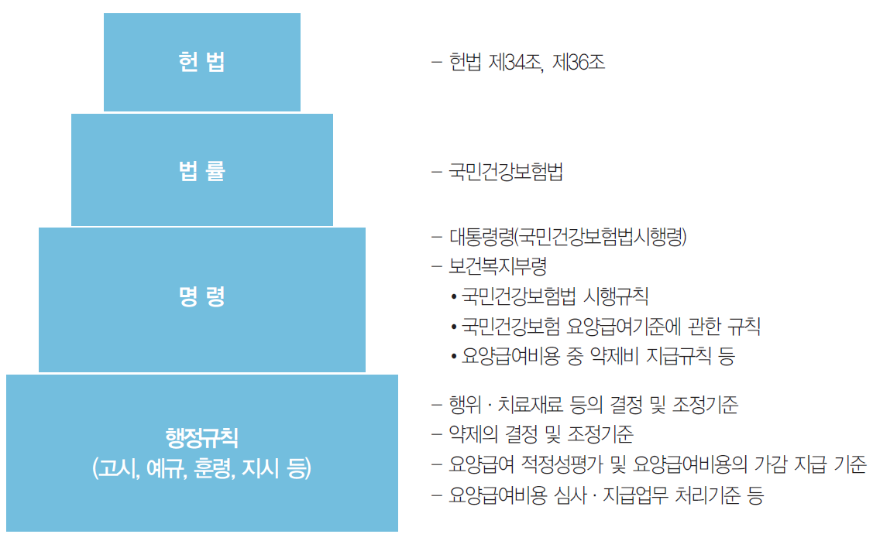
제1절 건강보험의 이해

Slide 9
제1절 건강보험의 이해
4. 국민건강보험법상 용어 정의
1) 근로자
직업의 종류와 관계없이 근로의 대가로서 보수를 받아 생활하는 사람(법인의 이사 기타 임원 포함)으로서 공무원 및 교직원을 제외한 사람
2) 사용자
근로자가 소속되어 있는 사업장의 사업주
공무원이 소속되어 있는 기관의 장으로 대통령령이 정하는 사람
교직원이 소속되어 있는 사립학교를 설립․운영하는 자
3) 사업장: 사업소 또는 사무소
4) 공무원: 국가 또는 지방자치단체에서 상시 공무에 종사하는 사람
5) 교직원: 사립학교나 사립학교의 경영기관에서 근무하는 교원 및 직원

Slide 10
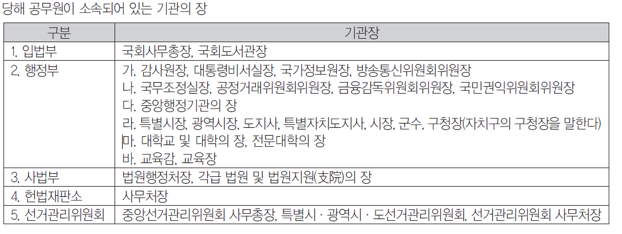
제1절 건강보험의 이해
공무원이 소속되어 있는 기관의 장으로 대통령령이 정하는 사람

Slide 11
제2절 재원 및 관리운영체계
1. 재원: 보험료, 국고, 건강증진기금
1) 보험료
보험료는 건강보험의 사업에 충당되는 재원으로 보험자인 공단이 가입자와 사용자 등으로부터 갹출하는 금액
직장가입자(임금근로자)의 경우는 소득비례정률제(가입자와 사용자가 각각 50%)가 적용, 지역가입자(농∙어민과 도시자영자 등)의 경우는 대상범위가 광범위할 뿐 아니라, 소득의 형태가 다양하고 정확한 소득파악에 어려움이 있어 보험료부과점수(소득, 재산(자동차 포함)등의 등급별 점수합)에 점수당 단가를 곱하여 산정한 금액을 적용
2) 국고지원
당해 연도 보험료 예상수입액의 100분의 14를 정부가 지원
3) 건강증진기금
당해 연도 보험료 예상수입액의 100분의 6을 건강증진기금에서 지원

Slide 12
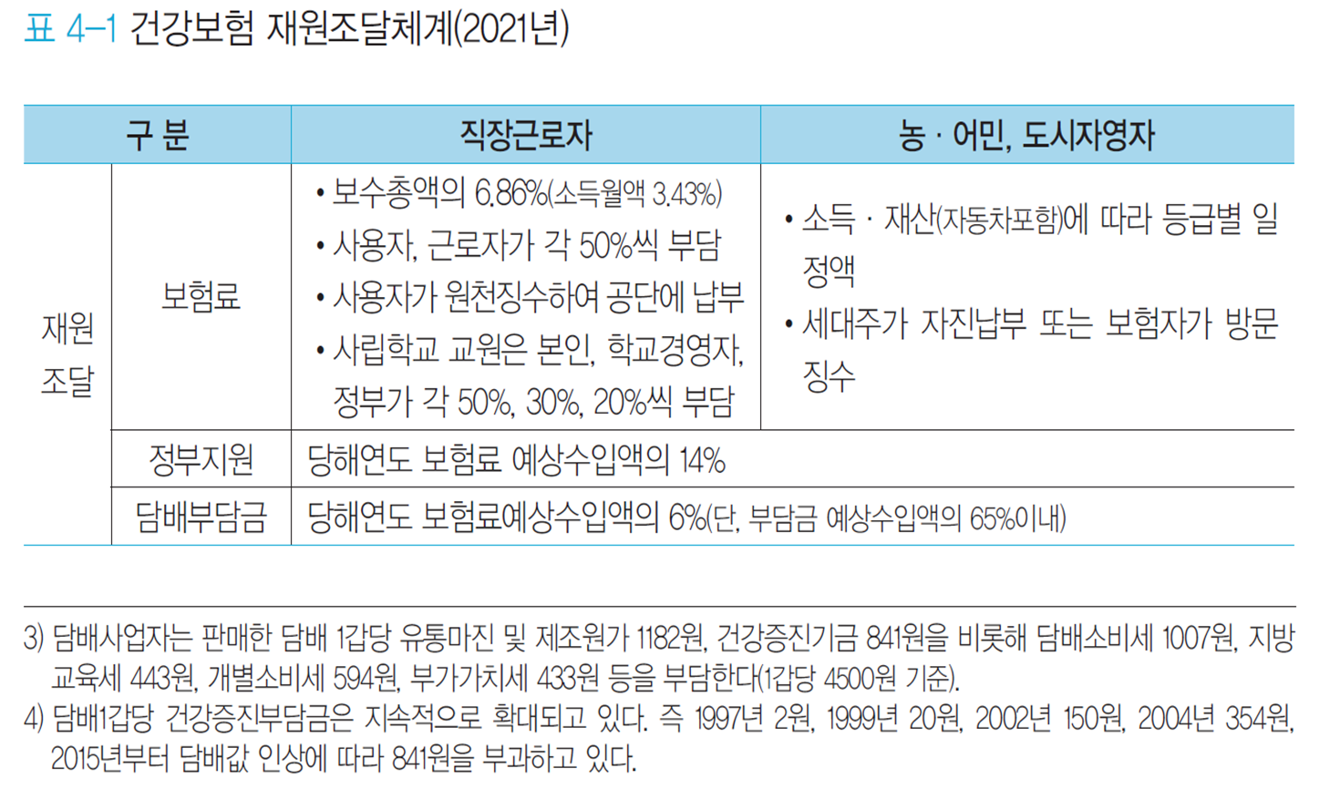
제2절 재원 및 관리운영체계

Slide 13
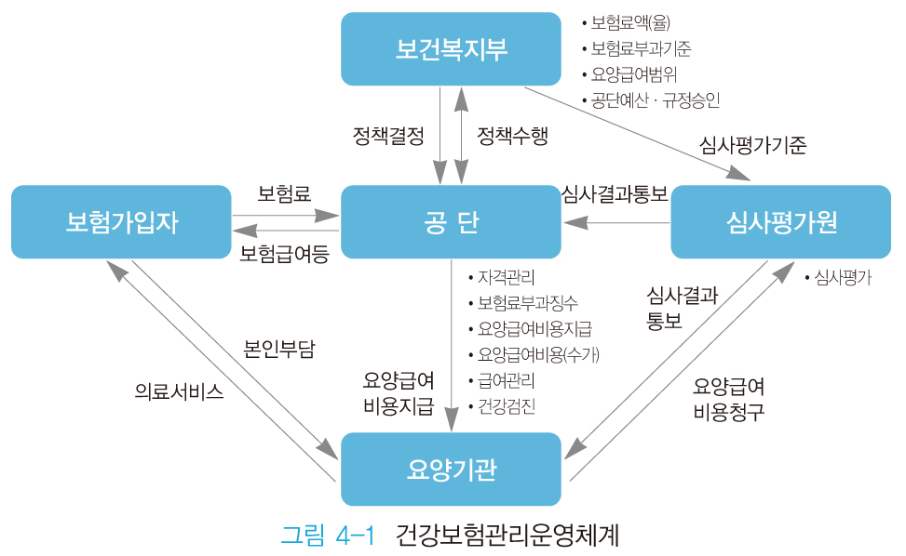
제2절 재원 및 관리운영체계
2. 건강보험 관리운영체계

Slide 14
제2절 재원 및 관리운영체계
1) 보건복지부
건강보험관련부서: 건강보험정책국
건강보험관련 주요 재심․의결기구
① 건강보험정책심의위원회(약칭: 건정심): 국민건강보험법 제4조
성격: 보건복지부장관 소속 하의 심의·의결 기구
기능: 국민건강보험종합계획 및 시행계획(심의만), 건강보험정책상 요양급여기준, 요양급여비용, 보험료율(직장) 및 보헙료부과 점수당 금액(지역)등 심의·의결
구성: 위원장(차관) 1인과 부위원장 1인 포함 25인의 위원(임기: 3년)
근로자단체 및 사용자단체가 각각 2인씩, 시민단체, 소비자단체, 농어업인 단체 및 자영업자단체가 각각 1인씩 추천하는 8인
의료계를 대표하는 단체 및 약업계를 대표하는 단체가 추천하는 8인
대통령령이 정하는 중앙행정기관 소속 공무원 2인
공단 이사장 및 심평원장이 각각 1인씩 추천하는 2인
건강보험에 관한 학식과 경험이 풍부한 4인

Slide 15
제2절 재원 및 관리운영체계
② 건강보험분쟁조정위원회(약칭: 분쟁조정위원회)
근거: 국민건강보험법 제88조, 제89조
성격: 건강보험분쟁에 관한 재심기구로 장관 소속하에 설치
기능: 국민건강보험공단의 처분(가입자 및 피부양자의 자격∙보험료∙보험급여 및 보험급여비용에 관한 공단의 처분)이나 건강보험심사평가원의 처분(요양급여비용 및 요양급여비용의 적정성 등의 평가에 관한 심평원의 처분)에 불복이 있을시 분쟁조정위원회에 심판청구를 할 수 있음.
구성: 60명이내의위원(위원장 포함). 위원장은 보건복지부 장관의 제청으로 대통령이 임명

Slide 16
제2절 재원 및 관리운영체계
(3) 건강보험종합계획의 수립 등(국민건강보험 제3조의2)
복지부장관은 건강보험정책심의위원회의 심의를 거쳐 5년마다 국민건강보험종합계획을 수립해야 함.
종합계획의 내용: 건강보험정책의 기본목표 및 추진방향, 건강보험 보장성 강화의 추진계획 및 추진방법, 건강보험의 중장기 재정 전망 및 운영, 보험료 부과체계, 요양급여비용, 건강증진사업 등에 관한 사항
보건복지부장관은 연도별 시행계획 및 추진실적을 평가하여 국회 소관상임위에 보고함.
2) 국민건강보험공단: 보험자
3) 건강보험심사평가원: 심사, 평가기구
4) 요양기관: 의료서비스 제공기관, 비용은 공단과 계약으로 정함

